Slide 1
Healthcare Training

Slide 2
Agenda
TOP MNC PHARMA
新药研发流程
了解临床试验
POLICY

Slide 3
TOP MNC PHARMA
Pfizer 辉瑞
MSD 默沙东
Novartis 诺华
Sanofi 赛诺菲
GSK 葛兰素史克
AstraZeneca 阿斯利康
Bayer 拜耳
Abbott 雅培
Eli Lilly 礼来
Janssen 杨森
BMS 施贵宝
Merck Serono 默克雪兰诺
Takeda 武田

Slide 4
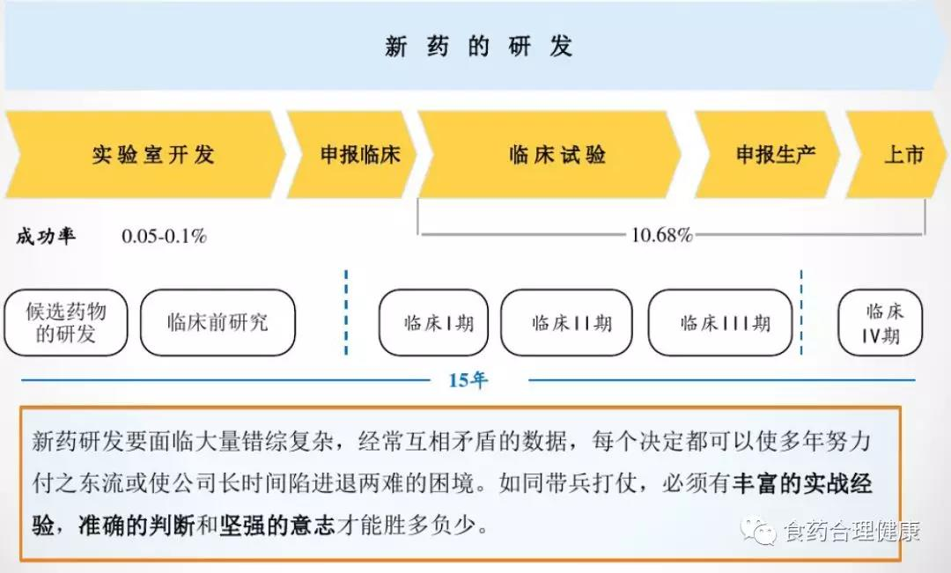
新药的研发分为两个阶段：研究和开发。这两个阶段是相继发生有互相联系的。区分两个阶段的标志是候选药物的确定，即在确定候选药物之前为研究阶段，确定之后的工作为开发阶段。所谓候选药物是指拟进行系统的临床前试验并进入临床研究的活性化合物。

Slide 5
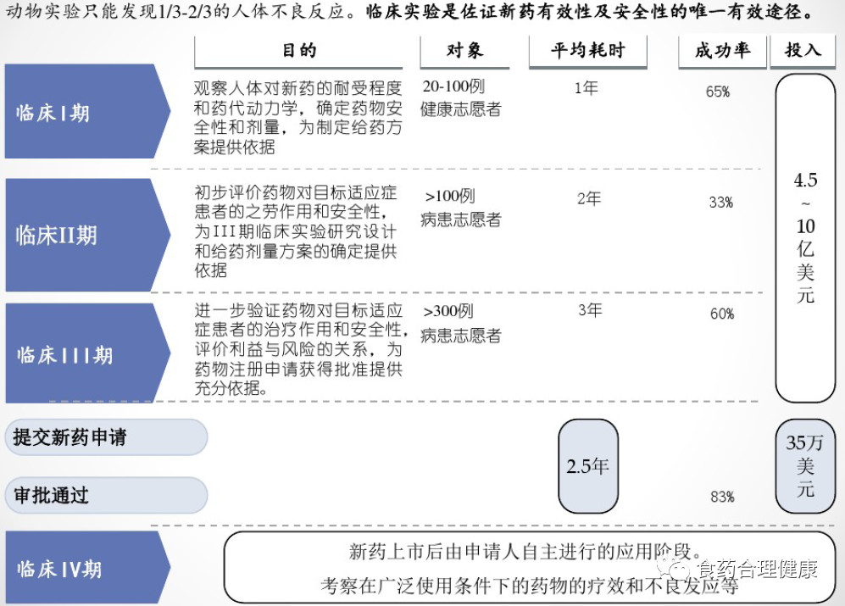

Slide 6
总结
临床Ⅰ期：药物的安全性方面，包括安全剂量范围。
临床Ⅱ期：评价药物的疗效。
临床Ⅲ期：确定疗效和不良反应。
新药申请（New Drug Application, NDA)：FDA审核一份NDA时限应该为6个月。
批准：FDA 还可能对一些药物要求做进一步的研究（IV期）,以评价药物长期疗效。

